Slide 1

DIAGNOSTICA PER I BENI CULTURALI
MEDIA, ARTI, CULTURE (LM-65)
Università di Teramo
Cecilia Paolini
Università di Teramo
XVIII Lezione
RADIOGRAFIA E TOMOGRAFIA
Dipartimento di Scienze della Comunicazione

Slide 2
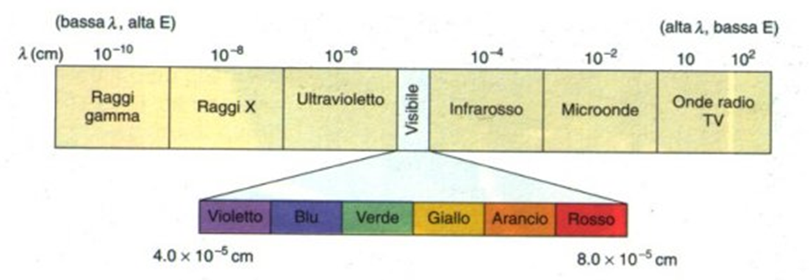
RADIOGRAFIA E TOMOGRAFIA
Immagine monocromatica su una lastra impressionata attraverso raggi χ e γ
SPETTROFOTOMETRO
Dipartimento di Scienze della Comunicazione

Slide 3
RADIOGRAFIA E TOMOGRAFIA
La capacità dei materiali sottoposti a indagine di essere più o meno trasparenti alla radiazione χ e γ dipende da varie caratteristiche dell’oggetto indagato:
Densità.
Spessore.
Numero atomico (numero di protoni contenuti nel nucleo).
Più la lunghezza d’onda è bassa, quindi più i raggi sono lontani dalla radiazione visibile, più alto sarà il potere penetrante.
LA RADIOPACITÁ
Dipartimento di Scienze della Comunicazione

Slide 4
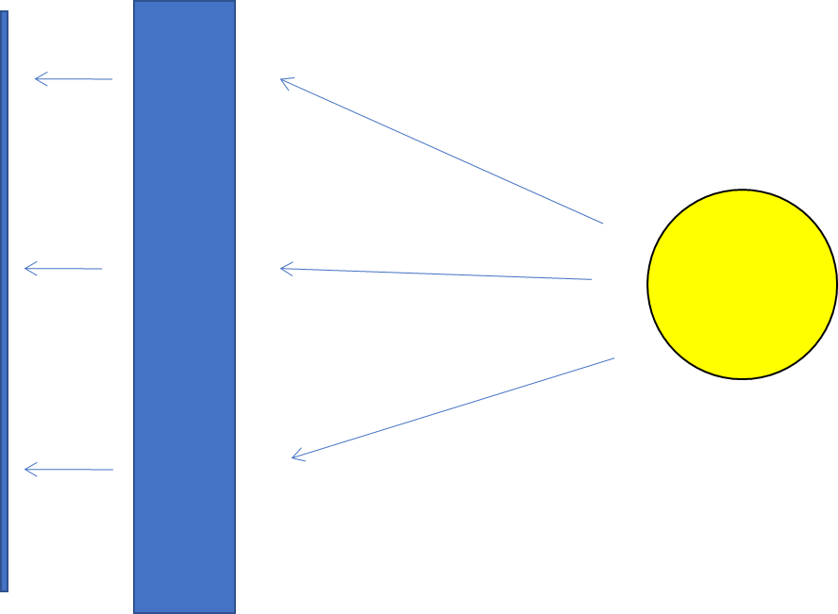
RADIOGRAFIA E TOMOGRAFIA
Oggetto tendenzialmente orizzontale a circa un metro di distanza dalla sorgente della radiazione, posizionata sul retro e lastra da impressionare sul davanti.
METODO DI INDAGINE
Dipartimento di Scienze della Comunicazione

Slide 5
RADIOGRAFIA E TOMOGRAFIA
All’interno di un tubo sottovuoto viene posizionato un filamento incandescente (CATODO) che produce elettroni. Il fascio di elettroni viene accelerato verso una placca di metallo (ANODO) per effetto di una elevata differenza di potenziale elettrico. Quando gli elettroni si avvicinano all’anodo decelerano producendo radiazione detta DI FRENAMENTO.
A questa radiazione si aggiunge quella di fluorescenza data dall’interazione degli elettroni sugli atomi dell’anodo: gli elettroni degli atomi dell’anodo possono eccitarsi cambiando livello energetico e per tornare a un livello di equilibrio immettono radiazione χ.
La percentuale delle due radiazioni dipende dalla tensione tra catodo e anodo e dal materiale con cui è composto l’anodo.
SORGENTE
Dipartimento di Scienze della Comunicazione

Slide 6
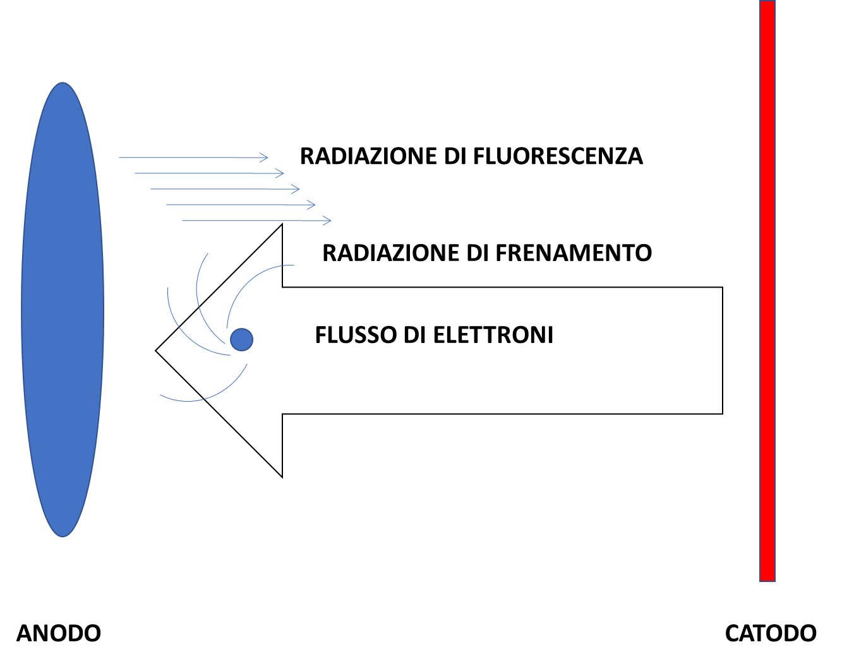
RADIOGRAFIA E TOMOGRAFIA
TUBO SOTTOVUOTO
Dipartimento di Scienze della Comunicazione

Slide 7
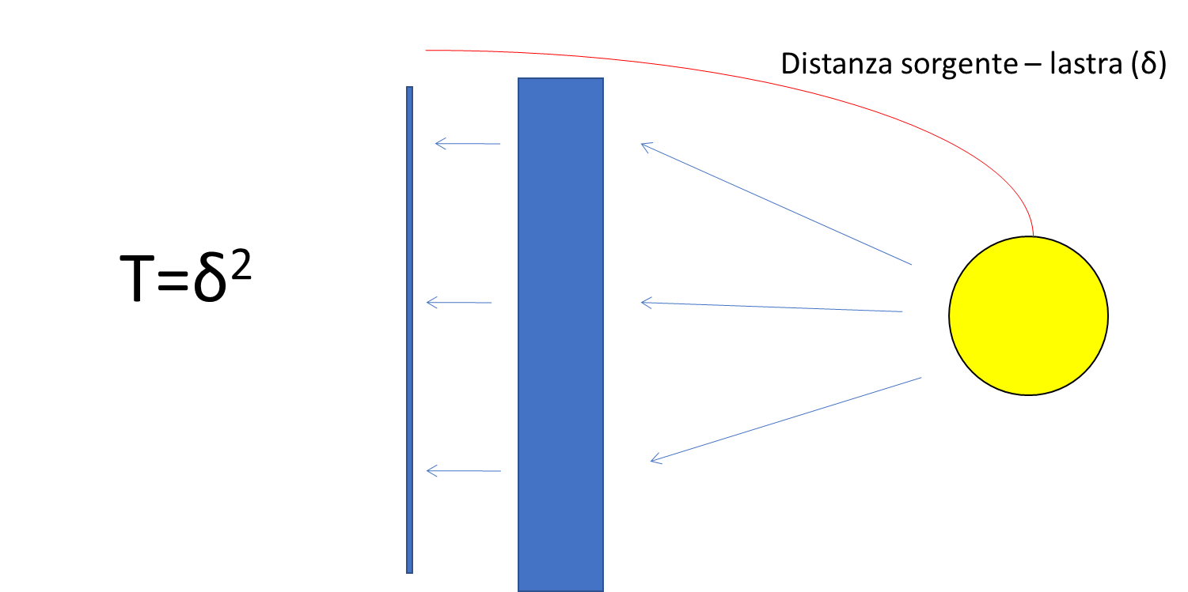
La durata dell’irraggiamento, affinché la lastra possa essere impressionata, è proporzionale al quadrato della distanza tra sorgente e lastra e allo spessore dell’oggetto indagato.
RADIOGRAFIA E TOMOGRAFIA
IMPRESSIONE DELLA LASTRA
Dipartimento di Scienze della Comunicazione

Slide 8
RADIOGRAFIA E TOMOGRAFIA
La radiografia dà informazioni riguardo tutti gli spessori pittorici.
Il limite dell’indagine a raggi χ è costituito dall’immagine radiografica (b/n e bidimensionale): non è possibile distinguere lo strato pittorico dell’eventuale pentimento o ridipintura.
In generale la lettura stessa dell’immagine è più difficoltosa in quanto, a differenza dell’indagine IR, molto spesso lo strato visibile si va a sovrapporre agli strati sottostanti.
La radiografia, però, ha un potenziale di penetrazione più elevato rispetto all’indagine IR.
RISULTATI
Dipartimento di Scienze della Comunicazione

Slide 9
RADIOGRAFIA E TOMOGRAFIA
IDENTIFICAZIONE DELLA TIPOLOGIA (restituisce la trama in negativo delle fibre).
TIPO DI INTAGLIO SUBITO (orizzontale o verticale).
EVENTUALE INCAMOTTATURA (anche parziale perché individua le linee di commettitura).
MODALITÀ DI ASSEMBLAGGIO di più tavole (martinetti, cavicchi, incastri a farfalla…).
TARLATURE.
ESITI SU DIPINTI CON SUPPORTO LIGNEO
Dipartimento di Scienze della Comunicazione

Slide 10
RADIOGRAFIA E TOMOGRAFIA
TRAMA DELLA TELA: aiuto per la provenienza e per la datazione dell’opera. Tela di rifodero non ha preparazione quindi non è abbastanza radiopaca per essere visibile.
EVENTUALE AGGIUNTA E METODO DI ASSEMBLAMENTO (cucitura, incollaggio…).
INDIVIDUAZIONE DELLO STRATO PREPARATORIO (con tecnica di stesura: omogenea per il pennello, linee parallele in caso di spatola…).
ESITI SU DIPINTI CON SUPPORTO TESSILE
Dipartimento di Scienze della Comunicazione

Slide 11
RADIOGRAFIA E TOMOGRAFIA
DISEGNO PREPARATORIO: se è a carboncino la radiopacità non è sufficiente (quindi è necessaria l’analisi IR). Se il disegno è inciso:
  Se la punta metallica è morbida e friabile (piombo o argento) lascia granelli di metallo strappati dall’attrito con la preparazione (in radiografia si noteranno tracce più chiare per la maggiore radiopacità del metallo rispetto ai pigmenti).
  Se la punta metallica è dura per cui non lascia granelli, in radiografia si noteranno tracce più scure perché lo strato di preparazione sarà meno spesso quindi meno radiopaco.
STRATO PITTORICO: strato che si vede meglio (pentimenti, ridipinture…).
TIPO DI PENNELLATA (calligrafia di un autore).
ESITI SU DIPINTI CON SUPPORTO TESSILE
Dipartimento di Scienze della Comunicazione

Slide 12
RADIOGRAFIA E TOMOGRAFIA
- La tomografia si esegue attraverso i macchinari medicali, tarando la macchina TC su spessori molto più sottili rispetto allo spessore del corpo umano.
Rispetto alla Radiografia, ha il vantaggio di poter selezionare i livelli di indagine e non porre tutti gli strati pittorici o i materiali costitutivi una scultura su un unico livello, ma ha una capacità di potere penetrante più alto dell’indagine all’infrarosso.
- Dato che non esistono macchinari pensati per la TC su opere d’arte, il primo limite è costituito dalle dimensioni dell’opera da inserire: non devono superare gli 80 cm.
- Per quanto riguarda i dipinti su tela, esiste un’ulteriore difficoltà: la tela deve essere perfettamente tensionata, altrimenti gli eventuali avvallamenti o concavità vengono letti dalla macchina quali volumi.
TOMOGRAFIA
Dipartimento di Scienze della Comunicazione

